Slide 1

第2章 80X86微处理器
教材:
第2章 80X86微处理器

Slide 2

微型计算机的常用术语
1. 位和字节
  位（bit）是计算机所能表示的最小最基本的数据单位，它指的
  是取值只能为0或1的一个二进制数值位。位作为单位时记作b
  字节（byte）由8个位二进制位组成，通常用作计算存储容量的
  单位。字节作为单位时记作B
  K是kelo的缩写， 1K=1024=2¹⁰；
  M是mega的缩写，1M=1024K=2²⁰；
  G是Giga的缩写， 1G=1024M=2³⁰；
  T是tera的缩写， 1T=1024G=2⁴⁰。
10000101

Slide 3
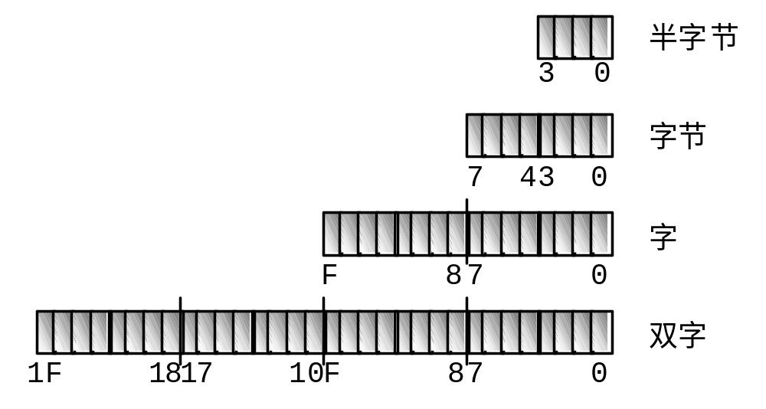
微型计算机的常用术语
2. 字长(数据宽度)
  字长是微处理器一次可以直接处理的二进制数码的位数，它通常取
  决于微处理器内部通用寄存器的位数和数据总线的宽度。微处理
  器的字长有4位、8位、16位、32位和64位等等。
3. 寻址能力
指CPU能直接存取数据的内存地址的范围，它由CPU的地址总线的数
目决定。

Slide 4
微型计算机的常用术语
4. 主频
  主频也叫时钟频率，用来表示微处理器的运行速度，主频越高
  表明微处理器运行越快，主频的单位是MHz。
5. MIPS
  MIPS是Millions of Instruction Per Second的缩写，用来表示微处理器的性能----运算速度，每秒钟能执行多少百万条指令.
6.微处理器的集成度
  指微处理器芯片上集成的晶体管的密度。
  最早Intel 4004的集成度为2250个晶体管，Pentium III的集成度已
  经达到750万个晶体管以上，集成度提高了3000多倍。

Slide 5
80X86 CPU介绍
型号 | 发布 年分 | 字长 (位) | 晶体管 (万个) | 数据总线宽度 | 外部总线宽度 | 主频 | 寻址空间 | 高速 缓存
8086 | 1978 | 16 | 2.9 | 16 | 16 | 4.77 | 1M | 无
8088 | 1979 | 16 | 2.9 | 16 | 8 | 4.77 | 1M | 无
286 | 1982 | 16 | 13.4 | 16 | 16 | 6~20 | 16M | 无
386 | 1986 | 32 | 27.5 | 32 | 32 | 12~33 | 4G | 有
486 | 1989 | 32 | 120 | 32 | 32 | 25~100 | 4G | 8K
奔腾 | 1993 | 32 | 310 | 64 | 64 | 60~166 | 4G | 8K
奔腾Pro | 1995 | 32 | 550 | 64 | 64 | 150~ 200 | 64G | 8K 256K
奔2 | 1997 | 32 | 750 | 64 | 64 | 233~333 | 64G | 32K 512K
Itanium | 2000 | 64 | 2.2亿 | 64 | 64 | 1G以上 | 64G | 6M集成三级
酷睿2 | 2006 | 64 | 2.91亿 | 64 | 64 | 3.60G | 64G | 6M集成三级

Slide 6
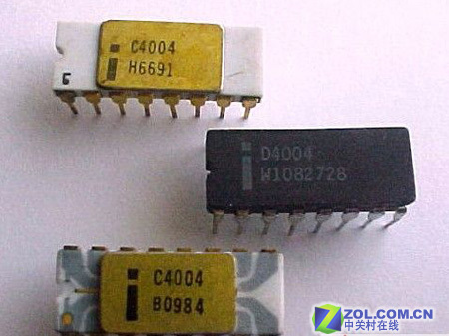
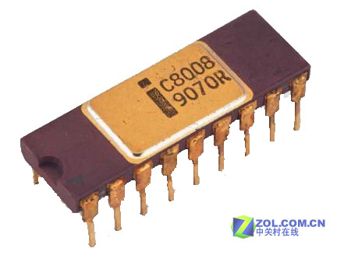
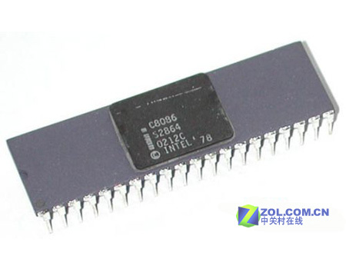
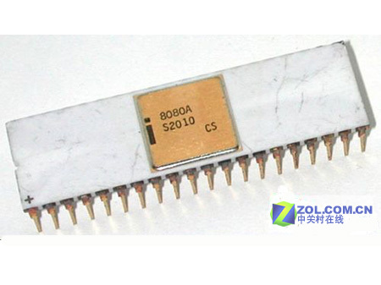

Slide 7
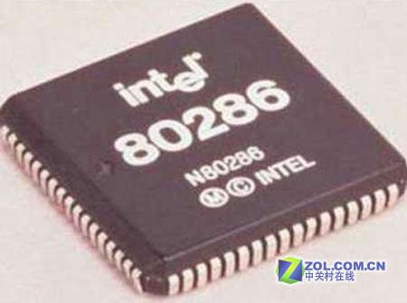
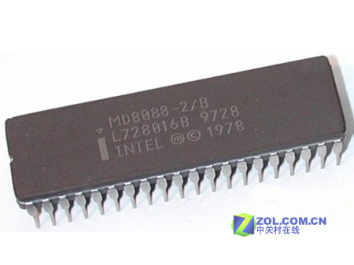
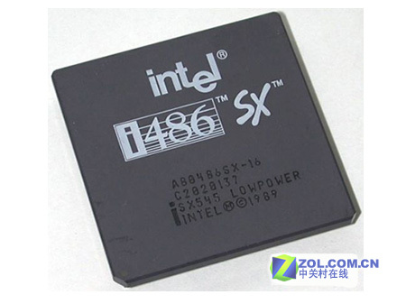
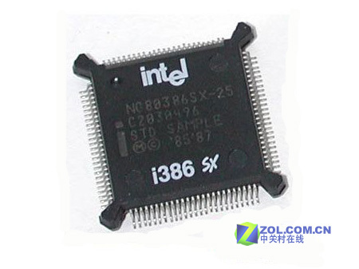

Slide 8

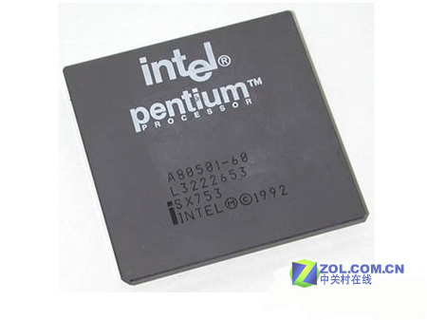
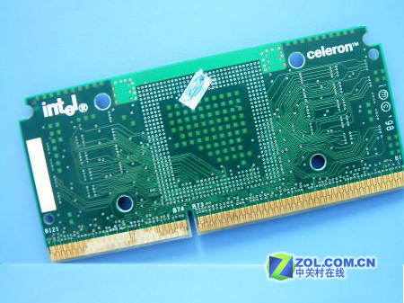
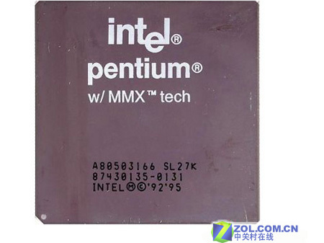

Slide 9
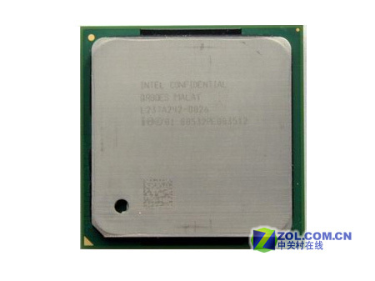
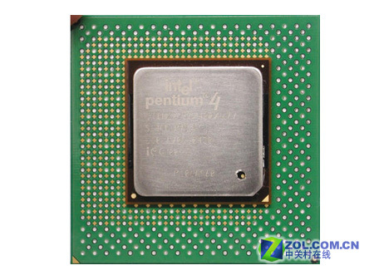
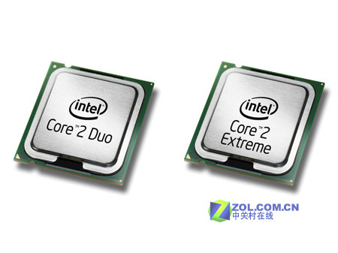


Slide 10
微处理器的基本功能模块:
微处理器内部结构
总线接口单元 BIU
（寄存器组）
执行单元 EU
（运算器和控制器、寄存器组）

Slide 11
微处理器的功能扩展模块:
存储管理(分段和分页部件)
指令和数据流水线
指令和数据CACHE
指令预取
浮点处理
分支预测
并行计算
……

Slide 12
Pentium 采用了多项先进技术：
CISC和RISC相结合的技术
超标量流水线技术
分支预测技术

Slide 13
RISC和CISC：
  RISC（Reduced Instruction Set Computer），精简指令系统的计算机
  提供数目较少、格式与功能简单、运行高效的指令
  追求的是计算机控制器实现简单，运行高速，更容易在单块超大规模集成电路的芯片内制做出来
  CISC（Complex Instruction Set Computer），复杂指令系统的计算机
  相对于RISC一词而提出来的一种说法
  特点：指令条数多，格式多样，寻址方式复杂，每条指令的功能强。汇编程序设计容易些，但计算机控制器的实现困难多，很多指令被使用的机会并不多

Slide 14
流水线：
是一种使多条指令重叠操作的技术, 是当代微处理器设计中的关键技术之一。
把一条指令分解成若干个步骤来完成，在流水线上称为级，每级
都在一个时钟周期内完成各自的操作。这样每个时钟周期都可以启动
一条指令，m级的流水线上就会有m条指令在同时执行。
流水线的性能比非流水线作业几乎提高了m倍。
超标量流水线：
标量指单个量，一般的流水计算机因只有一条指令流水线，所以
称为标量流水计算机，所谓超标量是指其具有两条以上的指令流水线.
Pentium 有U、V两条整型流水线，一条浮点流水线。

Slide 15
分支预测：
所谓分支预测是指当遇到转移指令、CALL调用指令、RET返回指
令、INT n中断指令等跳转指令时，指令预取单元能够较准确地判 定
是否转移取指。

Slide 16
2.1 32位微处理器内部结构
分支目标
预取
TLB
8
KB
代码
缓冲器
地址
Cache
256
预取缓冲存储器
控制
指令指针
指令译码
ROM
64
位
转移校验
数据总线
和
总
目标地址
控制部件
32
位
线
地址总线
分页
部
部件
地址生成
地址生成
浮点部件
控制
(
U
流水线
)
(
V
流水线
)
件
控制
整数寄存器组
寄存器组
ALU
ALU
加法器
(U
流水线
)
(V
流水线
)
筒型移位器
除法器
64
64
位读总线
乘法器
80
32
位地址总线
32
8
KB
数据
32
80
32
TLB
Cache
32
32
32

Slide 17
基本结构寄存器：
486内部寄存器分为4类:
基本结构寄存器
浮点寄存器
系统级寄存器
调试测试寄存器
应用程序只能访问基本结构寄存器和浮点寄存器。(我们只介绍基本结构寄存器)

Slide 18
8位名称
32位名称
16位名称
名称
累加器
基址变址
计数
数据
堆栈指针
基址指针
目的变址
源变址
EAX
EBX
ECX
EDX
ESP
EBP
EDI
ESI
 | AH AX AL
 | BH BX BL
 | CH CX CL
 | DH DX DL
 | SP
 | BP
 | DI
 | SI
CS
DS
ES
SS
FS
GS
代码
数据
附加
堆栈
32位
16位
注意：
286以下绿色区域不可用；
FS、GS 无专用名称；
EIP
EFLAGS
 | IP
 | FLAGS
指令指针
标志

Slide 19
1.通用寄存器
8位名称
32位名称
16位名称
名称
累加器
基址变址
计数
数据
堆栈指针
基址指针
目的变址
源变址
EAX
EBX
ECX
EDX
ESP
EBP
EDI
ESI
 | AH AX AL
 | BH BX BL
 | CH CX CL
 | DH DX DL
 | SP
 | BP
 | DI
 | SI
AX (accumulater)-----累加器
BX (Base)-----基址寄存器
CX (Count)-------计数器
DX (Data)-----数据寄存器

Slide 20
8位名称
32位名称
16位名称
名称
累加器
基址变址
计数
数据
堆栈指针
基址指针
目的变址
源变址
EAX
EBX
ECX
EDX
ESP
EBP
EDI
ESI
 | AH AX AL
 | BH BX BL
 | CH CX CL
 | DH DX DL
 | SP
 | BP
 | DI
 | SI
AX、BX、CX、DX 共同特点：
既可作为16位寄存器来用又可作为两个8位寄存器（高、低位）来用；
都是用于暂存操作数，或是运算的中间结果或其它一些信息。
指令＝操作码＋操作数

Slide 21
8位名称
32位名称
16位名称
名称
累加器
基址变址
计数
数据
堆栈指针
基址指针
目的变址
源变址
EAX
EBX
ECX
EDX
ESP
EBP
EDI
ESI
 | AH AX AL
 | BH BX BL
 | CH CX CL
 | DH DX DL
 | SP
 | BP
 | DI
 | SI
 | IP
IP、SP、BP、SI、DI：为寻址存贮单元提供偏移地址。其中：
IP (Instruction Pointer)-------指令指针
SP (Stack Pointer)------堆栈指针
BP (Base Pointer)------基址指针
SI (Source Index)------源变址寄存器
DI (Destination Index)------目的变址寄存器

Slide 22
CS、DS、ES、SS------4个段寄存器，和偏移地址寄存器一起形成20位存储器物理地址，对存储器中存放的程序、数据、堆栈区域加以区别、寻址。
寻址程序(指令)：CS＋IP；
寻址数据：(DS或ES)＋(SI或DI、BX、BP)；
寻址堆栈：SS＋(SP或BP)
具体用法在寻址方式中介绍
CS
DS
ES
SS
FS
GS
代码
数据
附加
堆栈

Slide 23
EFLAGS
 | FLAGS
标志寄存器
标志寄存器FLAGS又称为程序状态字PSW，为16位寄存器，该寄存器主要有两个作用：
记录CPU运行结果状态标志；
提供控制标志。
FLAGS各位含义如下：
15 14 13 12 11 10 9 8 7 6 5 4 3 2 1 0
OF DF IF TF SF ZF AF PF CF

Slide 24
根据功能，8086的标志可以分为两类：
状态标志：表示前面的操作执行后，算术逻辑部件处在怎样一种状态，这种状态会像某种先决条件一样影响后面的操作。有SF、ZF、PF、CF、AF和OF
控制标志：每个控制标志都对某一种特定的功能起控制作用。指令系统中有专门的指令用于控制标志的设置和清除。有DF、 IF、 TF。

Slide 25
2.2 32位微处理器的工作模式和地址空间
^{一.} 32位微处理器工作模式
实地址模式(实模式)
保护虚拟地址模式(保护模式)
虚拟86模式
1.实模式的特点
①加电、复位之后，486自动工作在实模式，系统在DOS管理下
②在实模式下，486只能访问第一个1M内存(00000H~FFFFFH)

Slide 26
③ 存储管理部件对存储器只进行分段管理，没有分页功能，每一逻辑段的最大容量为64K。
在实模式下，段寄存器中存放段基址。
2.保护模式的特点:(仅作了解）
486工作在保护模式下，才能真正发挥它的设计能力。
①在保护模式下，486支持多任务操作系统
②在保护模式下，486可以访问4G物理存储空间
③存储管理部件中，对存储器采用分段和分页管理

Slide 27
关于保护机制：
操作系统核心
系统服务及接口
0级
1级
2级
3级
应用程序
高级别的程序可以访问同级或低级的数据段，反之则不行

Slide 28
3.虚拟86模式（仅作了解）:
虚拟86模式是保护模式下的一种特殊工作模式,可运行实模式程序。
在操作系统管理下,486可以分时地运行多个实模式程序。
例如：有3个任务,操作系统为每一个任务分配1ms,每通过1ms就发生一次任务切换,从宏观上看系统是在执行多个任务。

Slide 29
^{二.} 32位微处理器的地址空间
1.存储空间：
物理空间(物理存储器地址空间）：
程序的运行空间,即主存空间
2³²=4G
物理
地址： 物
理
空
间
486有32条地址线，内存最大容量4G。这4G字节称为物理存储器，每一单元的地址称为物理地址，其地址范围：0000,0000H~FFFF,FFFFH为物理存储空间。

Slide 30
虚拟空间(虚拟存储器地址空间):编程空间
虚拟存储器是一项硬件和软件结合的技术。
存储管理部件把主存(物理存储器)和辅存(磁盘)看作是一个整体，即虚拟存储器。允许编程空间为2⁴⁶=64T，程序员可在此地址范围内编程，程序可大大超过物理空间。该空间对应的地址称为虚拟地址或逻辑地址。运行时，操作系统从虚拟空间取一部分程序载入物理存储器运行。当程序运行需要调用的程序和要访问的数据不在物理存储器时，操作系统再把那一部分调入物理存储器.……数据的交换极快，程序察觉不到。

Slide 31
线性空间：
不分页
虚拟地址
线性地址
物理地址
分段部件
分页部件
当程序从虚拟空间调入物理空间时，要进行地址转换。
分段部件首先把虚拟地址(编程地址)转换为线性地址,
☆ 如果不分页的话，线性地址就是物理地址；
☆ 如果分页的话，则由分页部件把线性地址转换为
物理地址。
实模式：存储空间仅分段，而不分页；
保护模式：存储空间先分段，再分页。

Slide 32
2. I/O空间:
486利用低16位地址线访问I/O端口，所以I/O端口最多有2¹⁶=64K，I/O地址空间为0000H～FFFFH。
注意：
I/O地址空间不分段
I/O地址空间与存储空间不重叠
CPU有一条控制线M/IO，在硬件设计上用M/IO=1，参与存储器寻址，用M/IO=0参与I/O寻址。
从PC/XT～Pentium，基于Intel微处理器的系统机，实际上只使用低10位地址线，寻址2¹⁰=1024个I/O端口。

Slide 33
三. 实模式下,物理地址的形成（重要）
1.存储器的分段管理:
我们把1M字节的存储器分为任意数量的段，其中每一段长度64K（216)字节。段的起始地址的高16位地址称为该段的段基址。段内再由16位二进制数寻址，段内寻址的16位二进制数地址是存贮单元到段起始地址的距离，称为偏移地址。
段基址：偏移量
一个
逻辑段
^{10000H}
(1000H：2345H)
2345H
(64KB)
12345H
1FFFFH

Slide 34
实模式下20位物理地址的形成
段寄存器
偏移地址寄存器
16位段地址
16位段内偏移量
左移4位
16位段地址 0000
15 0
地址加法器
16位段寄存器
0000
15 0
+
16位偏移地址
20位物理地址
19 0
20位物理地址

Slide 35
例：设某存贮单元
段基址=1000H,偏移量=2345H
则物理地址为：
10000H
＋ 2345H
12345H

Slide 36
存贮器中的每个存贮单元都可以用两个形式的地址来表示：物理地址和逻辑地址。物理地址是指1MB存贮区域中的某一单元地址，地址信息是20位的二进制代码，以16进制表示是00000H~FFFFFH中的一个单元，CPU访问存贮器时，地址总线上送出的是物理地址。编制程序，则采用逻辑地址。逻辑地址由段基址和偏移量组成。
^{10000H}
一个
逻辑段
单元物理地址为12345H,
逻辑地址为 1000H:2345H
_{12345H}
在一个逻辑段中,各单元的段基址是相同的
偏移地址是该单元相对于段首的地址偏移量
所有段都是起始于16字节的边界。

Slide 37
实模式下20位物理地址的形成
注意：
物理地址是唯一的，不同的逻辑地址可得到相同的物理地址。 如：
2000H：0200H —— 20200H
2010H：0100H —— 20200H
逻辑地址需由程序员在编程时给出
段 基 址：指明由哪个段寄存器给出即可
偏移地址：由程序员在程序中给出具体值

Slide 38
实模式下20位物理地址的形成
2.各逻辑段物理地址的形成(以16位寻址为例):
在实模式下,段寄存器存放相应逻辑段的段基址
逻辑段 段基址存放在…… 偏移地址存放在……
代码段 CS IP
堆栈段 SS SP
数据段 DS 根据不同的寻址方式
附加段 ES/FS/GS 选择BX、SI、DI
代码段：CS*2⁴+IP =指令单元的物理地址
一条指令的一个字节取出后，IP自动加1，指向下一字节。
堆栈段：SS*2⁴+SP =栈顶单元的物理地址
数据段：DS*2⁴+偏移地址 =数据单元的物理地址

Slide 39
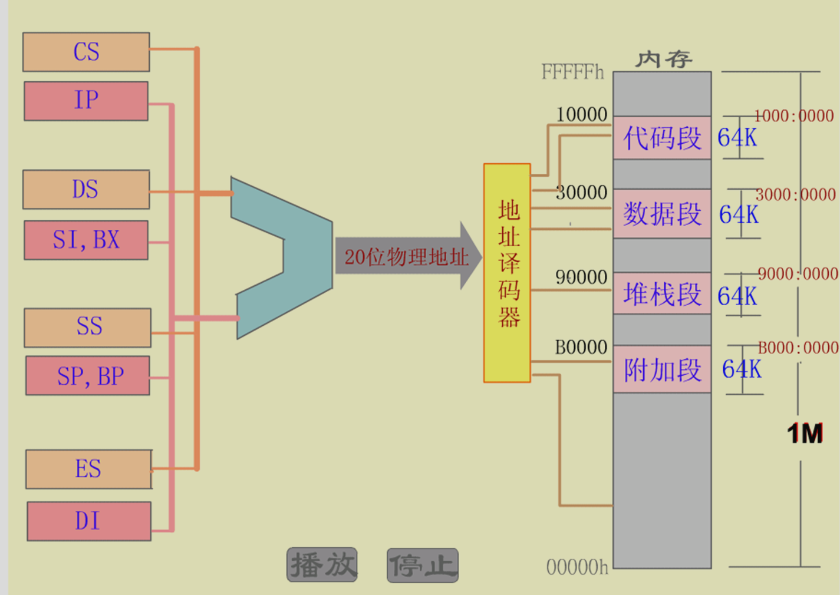
实模式下20位物理地址的形成

Slide 40
3．段寄存器和指针寄存器的初值
CS、IP的初值：由操作系统赋值
SS、SP的初值：①由程序员赋值
②由操作系统自动赋值
DS/ES/FS/GS的初值：由程序员赋值。
BX/SI/DI/BP的初值：由程序员赋值。

Slide 41
第2章 学习重点
1.了解X86内部主要功能块的简单作用
2.掌握基本结构寄存器中的通用寄存器、段寄存器、指针寄存器的结构、名称、汇编助记符
3.掌握32位微处理器工作模式中的实模式的特点，了解保护模式的工作特点
4.掌握实模式下存储器各个逻辑段的物理地址的形成方法，以及CS、IP，SS、SP，DS、ES各寄存器初值的赋值原则及特点

